Slide 1
Światowy Dzień Zdrowia
Pamiętaj! o zdrowym odżywianiu i zdrowym stylu życia
PROMUJEMY ZDROWE JEDZENIE DBAJĄC O NASZE POKOLENIE

Slide 2
„Dobre zdrowie
jest lepsze niż największe bogactwo”

Slide 3
ZDROWIE JEST CAŁKOWITYM BRAKIEM CHOROBY, CZY KALECTWA ALE TAKŻE STANEM PEŁNEGO, FIZYCZNEGO, UMYSŁOWEGO
I SPOŁECZNEGO DOBROSTANU(DOBREGO SAMOPOCZUCIA)

Slide 4
Światowy Dzień Zdrowia
święto ustanowione przez Pierwsze Zgromadzenie Ogólne Światowej Organizacji Zdrowia (WHO) w 1948 roku. Obchodzone jest od 1950 w dniu 7 kwietnia, w rocznicę powstania WHO. Jego celem jest zwrócenie szczególnej uwagi na najbardziej palące i zaniedbane problemy zdrowotne społeczeństw na świecie.

Slide 5
Zdrowy styl życia
Zdrowy styl życia to prawidłowo zbilansowana dieta oraz aktywność fizyczna.
Prawidłowo zbilansowana dieta to taka, która uwzględnia zapotrzebowanie organizmu na wszystkie ważne dla organizmu składniki odżywcze i energię.
Zdrowe i racjonalne odżywianie jest bardzo ważne od pierwszych chwil naszego życia aż do wieku podeszłego.
Od tego jak i czym się żywimy zależy nasze późniejsze zdrowie i problemy z różnymi rodzajami chorób.

Slide 6
Czym jest dietetyka?
Dietetyka to nauka medyczna o żywieniu człowieka zdrowego i chorego zajmująca się przede wszystkim:
zasadami żywienia człowieka zdrowego i chorego
ocenami stanu odżywienia
ocenami wzajemnego wpływu farmakoterapii i żywienia
zapobieganiu chorobom zależnym od żywienia
prowadzeniem edukacji żywieniowej
psychologią żywienia
kontrolowaniem jakości produktów żywnościowych i warunków ich przechowywania
technologiami gastronomicznymi
biochemicznymi podstawami żywienia
technologiami gastronomicznymi

Slide 7
HASŁO PRZEWODNIE ŚWIATOWEGO DNIA
ZDROWIA NA 2025 ROK
”ZDROWE POCZĄTKI PEŁNA NADZIEI PRZYSZŁOŚĆ”

Slide 8


Slide 9
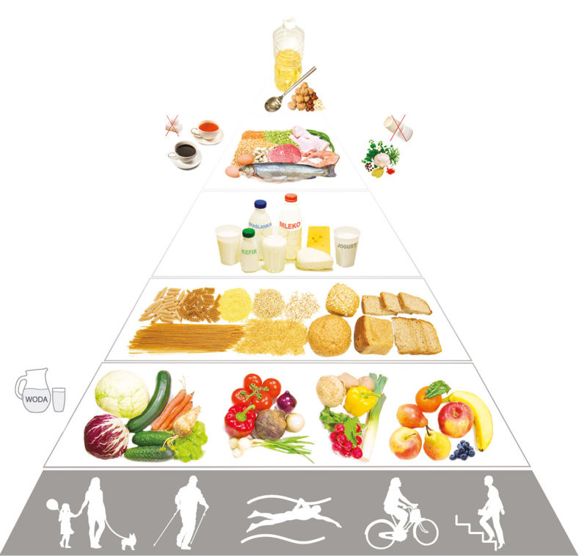
Pojęcie diety
Dieta jest to po prostu nasz sposób odżywiania się - to co jemy i w jakich ilościach. Odżywiając się właściwie, mamy pewność, że dostarczamy do organizmu wszystkie potrzebne dla jego funkcjonowania składniki.

Slide 10
WITAMINY

Slide 11
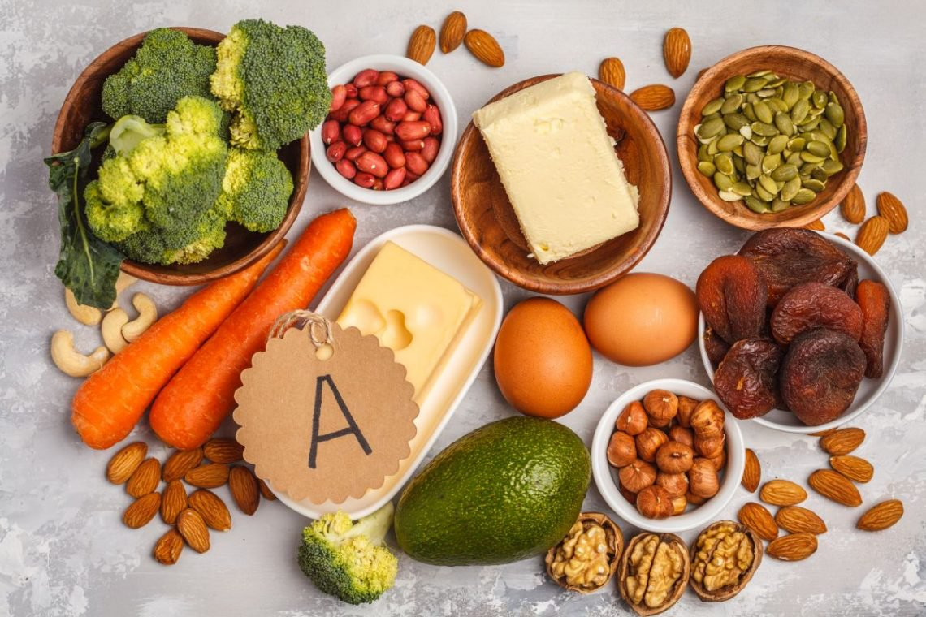
Witamina A
Bierze udział w procesach syntezy białek, tłuszczów i hormonów tarczycy.
Zwiększa odporność organizmu na infekcje.
Jest niezbędna do prawidłowego wzrostu i funkcjonowania narządu wzroku.
Zapotrzebowanie na tą witaminę zależy od wieku i stanu fizjologicznego.
Niedobór witaminy A, spowodowany jej brakiem wywołuje kurzą ślepotę, suchość skóry, szorstkość i jej nadmierne złuszczanie, hamowanie wzrostu, utrata masy ciała, biegunki, zanik odporności.
Występuje w żółtych owocach i warzywach, w maśle, tranie, jajkach i serach.

Slide 12
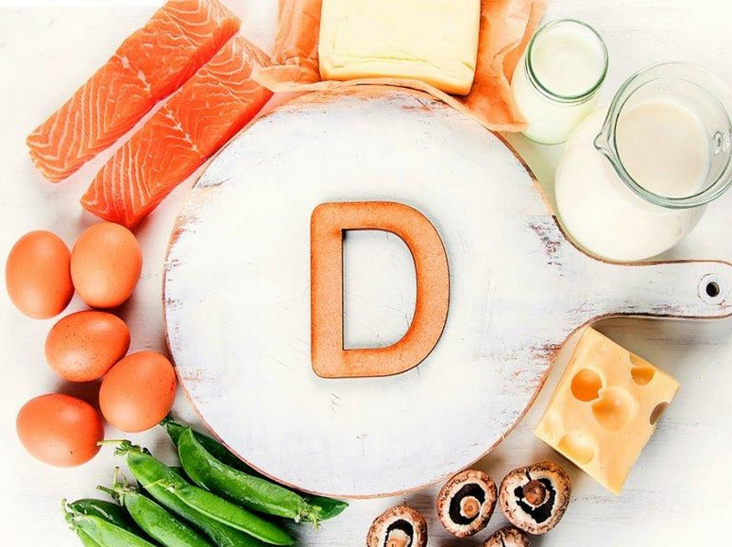
Witamina D
Ma wpływ na przemianę i wchłanianie wapnia i fosforu w ustroju i na prawidłowe odkładanie się tych pierwiastków w kościach i zębach.
Występuje w żółtkach jaj, śmietanie, mleku, rybach i tranie.
Zanieczyszczenie powietrza w dużych miastach obniża syntezę witaminy D w skórze i nasila jej zapotrzebowanie.
Jej rola w procesach kostnienia jest ważna w pierwszych dwóch latach życia.
Niedobór wywołuje krzywicę, odwapnienie i rozmiękczenie kości, próchnica, nasilone choroby mięśni.

Slide 13
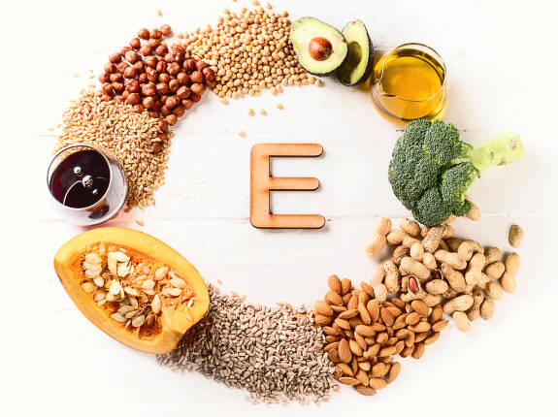
Witamina E
Reguluje przemianę azotu i procesy oddychania wewnątrzustrojowego.
Ma działanie przeciwmiażdżycowe i jest odpowiedzialna za prawidłowe działanie układu rozrodczego, zapobiega poronieniom.
Witamina E występuje w olejach roślinnych, ziarnie zbóż, kiełkach zbożowych, ziarnie soi, warzywach, orzechach i jajach.
Niedobór powoduje zaburzenia w wydzielaniu hormonów jajników i bezpłodność, może być przyczyną zaniku niektórych mięśni, zwiększa skłonność do niedokrwistości.

Slide 14
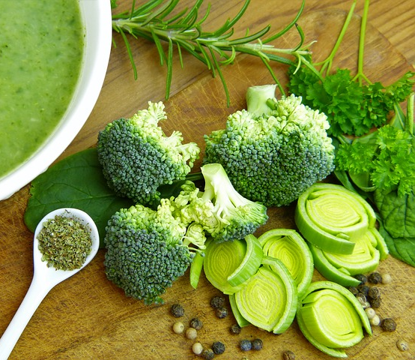
Witamina K
Niezbędna do prawidłowego wzrostu i rozwoju oraz przebiegu procesów krzepnięcia krwi. Zmniejsza krwawienie i krwotoki.
Występuje w zielonych częściach roślin warzywnych, w żółtkach jaj, oleju sojowym i w tranie.
Zaburzenia wchłaniania witaminy K mogą wystąpić po kuracji antybiotykowej.
Niedobór witaminy K powoduje zaburzenia krzepnięcia krwi, krwawienie z nosa, jelit, biegunki, zapalenie jelit.

Slide 15
ZABURZENIA ODŻYWIANIA
– CHOROBY

Slide 16
Anoreksja
Jest to zaburzenie odżywiania o podłożu psychicznym charakteryzującym się usilnym dążeniem do zredukowania masy ciała.
Osoby cierpiące na tą chorobę bardzo często popadają w skrajność i nie przestają się odchudzać nawet, gdy dochodzi do wyniszczenia organizmu.
Największa zapadalność na anoreksję odnotowuje się u dziewcząt pomiędzy 13. a 25. rokiem życia. Chociaż w tej chwili u coraz młodszej grupy pacjentów rozpoznaje się anoreksję, są to już nawet 7-8 letnie dzieci. Nie jest to jednak regułą, ponieważ nawet chłopcy mogą na nią cierpieć.
Zaburzenie jakim jest anoreksja charakteryzuje się obawami przed tyciem oraz zmianą wyglądu ciała.
Żadna waga nie jest dla anorektyka dostatecznie niskie, gdyż mimo wszystko nie akceptują oni swojego wyglądu.
Również dieta osoby cierpiącej na anoreksję jest bardzo restrykcyjna. Spożywają oni przeważnie warzywa i owoce, i dodatkowo bardzo dokładnie odmierzają spożywane porcje.
Dla zwiększenia efektywności diety chorzy często wdrażają intensywną aktywność fizyczną, jednak wraz z rozwojem choroby mają oni coraz mniej sił.

Slide 17
Objawy anoreksji
Osoby chore na anoreksję są w stanie przed długi czas ukryć swój aktualny stan fizyczny, tłumacząc, że nie mają żadnego problemu z wyglądem swojego ciała.
Jadłowstręt psychiczny cechuje również wiele często powtarzanych czynności, mogących zamienić się w natręctwa. Należą do nich m.in. nieustanne ważenie się, spożywanie niewielkich ilości posiłków oraz rygorystyczna selekcja składników diety.
Niektórzy dotknięci chorobą zmuszają się również do intensywnego wysiłku fizycznego, wymiotów oraz zażywają środki przeczyszczające w celu utraty masy ciała. Tak radykalna ingerencja w prawidłowe funkcjonowanie organizmu i jego gospodarkę hormonalną powoduje, że kobiety dotknięte anoreksją często przestają miesiączkować.

Slide 18
Bulimia
Charakteryzuje się powracającymi i częstymi epizodami niepohamowanego apetytu - tj. spożywaniem dużej ilości jedzenia w krótkim czasie - połączonymi z utratą kontroli nad procesem jedzenia.
Bulimik potrafi pochłonąć nawet 3,400 kalorii w ciągu jednej godziny. Znane są również przypadki spożycia 20 tys. kalorii w osiem godzin.
Ludzie dotknięci bulimią bardzo często zdają sobie sprawę ze swojego problemu i są przestraszeni faktem, że nie potrafią samodzielnie przerwać nawracającego cyklu.
Żarłoczność prowadzi w nim do etapu przeczyszczenia, polegającego na prowokowaniu wymiotów bądź wymuszeniu na sobie ścisłej diety, często zagrażającej zdrowiu.
Żarłoczność oraz pozbywanie się nadmiaru kalorii najczęściej przebiega w sekrecie przed otoczeniem, przeplatane uczuciem wstydu i ulgi.

Slide 19

Objawy bulimii
Bulimia ma niestety ścisły związek z depresją. W jej przebiegu (podobnie jak w depresji) występuje brak poczucia własnej wartości oraz niezadowolenie ze swojego wyglądu. Pacjenci nie potrafią panować́ nie tylko nad jedzeniem, ale również własnymi emocjami. Występują stany lękowe i duża dawka stresu, która istotnie wpływa na psychikę osoby chorej na bulimię. Stres zostaje zajadany, przez co ciało traktowane jest jak śmietnik. Nie rzadko stany depresyjne prowadzą do samobójstwa. Oprócz tego u osób z bulimią często idzie w parze uzależnienie od narkotyków i alkoholu.
Notoryczne objadanie się̨, jedzenie ogromnaej ilość jedzenia zupełnie tego nie kontrolując,
Po każdym posiłku prowokowanie wymiotów, aby uniknąć przyrostu wagi. Oprócz tego chorzy przyjmują duże ilości środków przeczyszczających i stosują głodówki razem z intensywnymi ćwiczeniami fizycznymi
Z punktu widzenia innych osób nie wyglądają jakby miały jakiekolwiek problemy z odżywianiem.

Slide 20
Ortoreksja
Jest to tak zwana maniakalna obsesja na punkcie zdrowej żywności, która charakteryzuje się nadmierną dbałością o jakość produktów.
Osoby z tym zaburzeniem obsesyjnie dbają o “czystość” i “ekologiczność” pokarmów.
Ortoreksja często prowadzi do omijania wielu produktów, które w rzeczywistości są zdrowe i potrzebne naszemu organizmowi.

Slide 21
Objawy ortoreksji
Ortoreksja rozwija się w czasie. Zaczyna się od zmiany przekonań i poglądów dotyczących jedzenia, odrzucenia słodyczy oraz tłustych mięs.
Później z każdym dniem, dochodzi do rezygnacji z kolejnych produktów na rzecz jedynie nieskażonych, zdrowych i najlepszej jakości.
Kolejny objaw to nadmierne korzystanie z intensywnych ćwiczeń i aktywności fizycznej, które bardzo często doprowadzają do przetrenowania.
Typowe dla ortoreksji jest też zanikanie zdolności odczuwania głodu. Chory nie odróżnia już, kiedy jest, a kiedy nie jest głodny, ile jedzenia potrzebuje. Nie potrafi też realnie określić, kiedy jest najedzony.
Może się pojawić brak witamin oraz minerałów. Chory może odczuwać z tego powodu zawroty głowy, problemy z pamięcią, a także z koncentracją.
Osoba, która cierpi na ortoreksję ma bóle brzucha, miewa zmienne nastroje, które łatwo przechodzą w depresję, a nawet przybierają formę samobójczych tendencji.

Slide 22
DZIĘKUJEMY ZA UWAGĘ
Do prezentacji WYKORZYSTANO MATERIAŁY
OPRACOWANE przez Zespół ds. Promocji Zdrowia, materiały WHO, informacje z Internetu oraz materiały źródłowe
Pani Agnieszki Kaźmierskiej
Źródła:
 Wikipedia.pl
 http://www.zanimzjesz.pl/
 http://www.izz.waw.pl/
 http://www.zdrowotne.pl/
 http://www.pck.pl/

